Slide 1
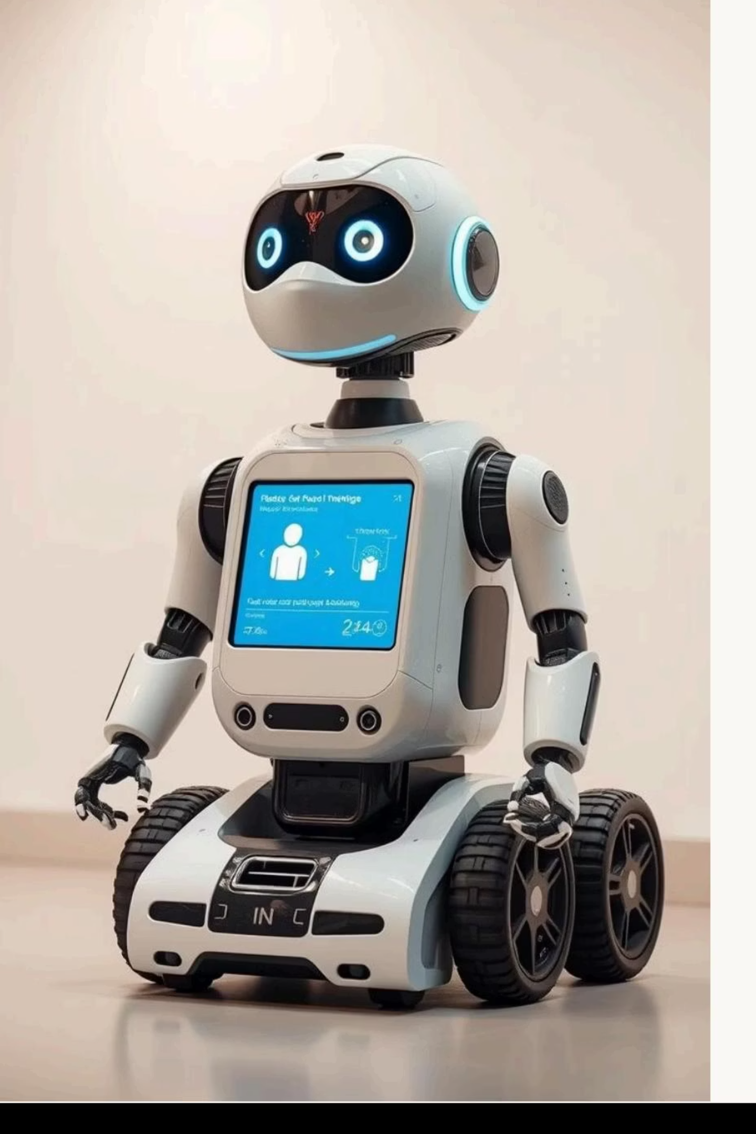
Reconhecimento de
Comandos de Voz
Este trabalho explora o uso de aprendizado de máquina para o reconhecimento de comandos de voz, visando o controle de robôs móveis. Avaliamos e comparamos modelos como SVM, KNN e redes neurais, com foco na extração de características MFCC e otimizações.
LM
Alunos: Ari Elias da Silva Júnior e Luigi Garcia Marchetti

Slide 2





Introdução ao Reconhecimento de Voz
Robôs Móveis
Reconhecimento de Voz
Controle por Voz
Com o avanço da automação e IA, robôs móveis são usados em patrulhamento, inspeção e assistência humana, otimizando operações e segurança.
A IA, especialmente o aprendizado de máquina, é fundamental para o controle de máquinas por comandos de voz, permitindo interação natural.
Operadores usam comandos de voz para controlar braços robóticos e sensores sem contato físico, aumentando a eficiência e segurança operacional.

Slide 3
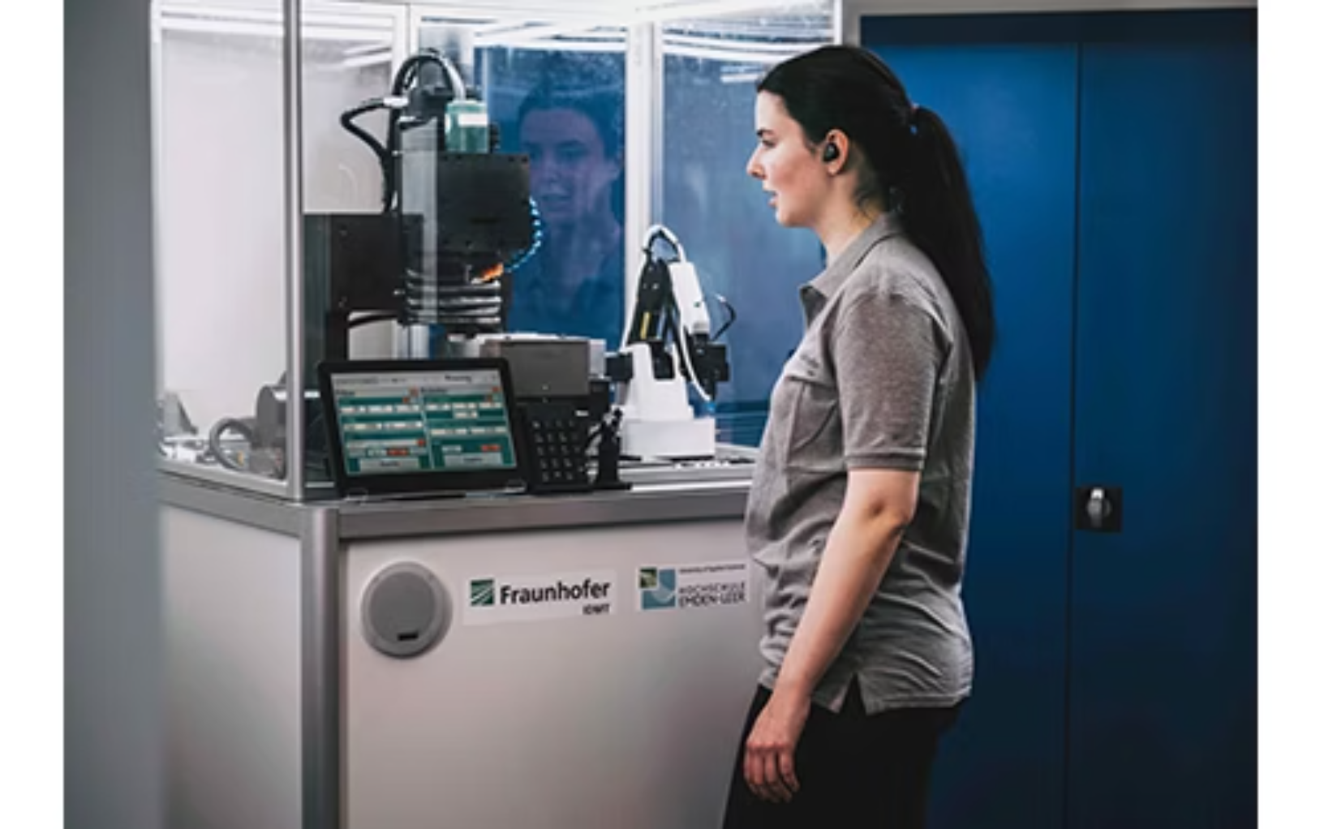
Contexto e Aplicações em Robótica
Com o avanço da automação e inteligência artificial, robôs móveis são cruciais em patrulhamento, inspeção e assistência humana.
O reconhecimento de voz impulsiona a eficiência industrial, permitindo que operadores controlem braços robóticos e sensores sem contato físico, otimizando certos fluxos de trabalho e aumentando a segurança.
Esses sistemas oferecem controle intuitivo, minimizando a necessidade de interfaces tradicionais em ambientes onde as mãos do operador podem estar ocupadas ou a interação touch é impraticável.

Slide 4
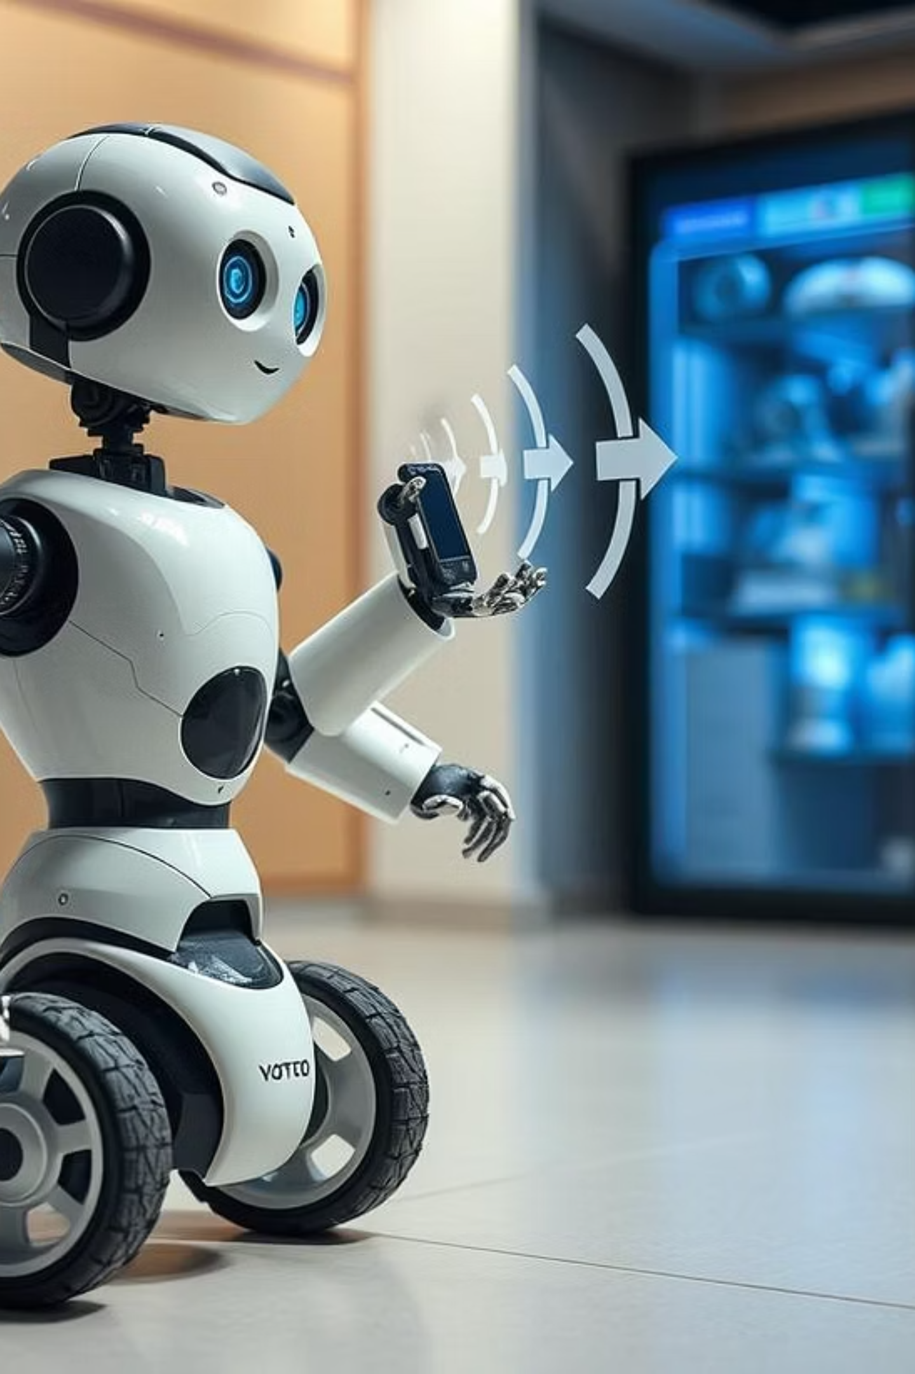
Artigo: Robô Móvel Controlado por Voz
Implementação de Rendyansyah (2022)
Comandos Reconhecidos
Os comandos incluem "forward", "backward", "left", "right" e "stop", essenciais para a navegação robótica em ambientes sem obstáculos.
O estudo de Rendyansyah (2022) demonstra a implementação de um robô móvel controlado por voz, utilizando MFCC para extração de características e SVM para reconhecimento de comandos.
Taxa de Sucesso
Essa abordagem alcançou uma taxa de sucesso de 96% em experimentos, evidenciando a viabilidade de sistemas baseados em voz para controle robótico.

Slide 5


Dataset Google Speech Commands V1
Utilizamos o dataset Google Speech Commands V1, uma vasta coleção de gravações de áudio curtas de palavras isoladas. Ideal para sistemas de detecção de palavras-chave (KWS) e reconhecimento de comandos de voz, cada gravação representa um comando único, falado por diferentes pessoas. Isso garante a robustez para aplicações de controle por voz em ambientes reais.

Slide 6
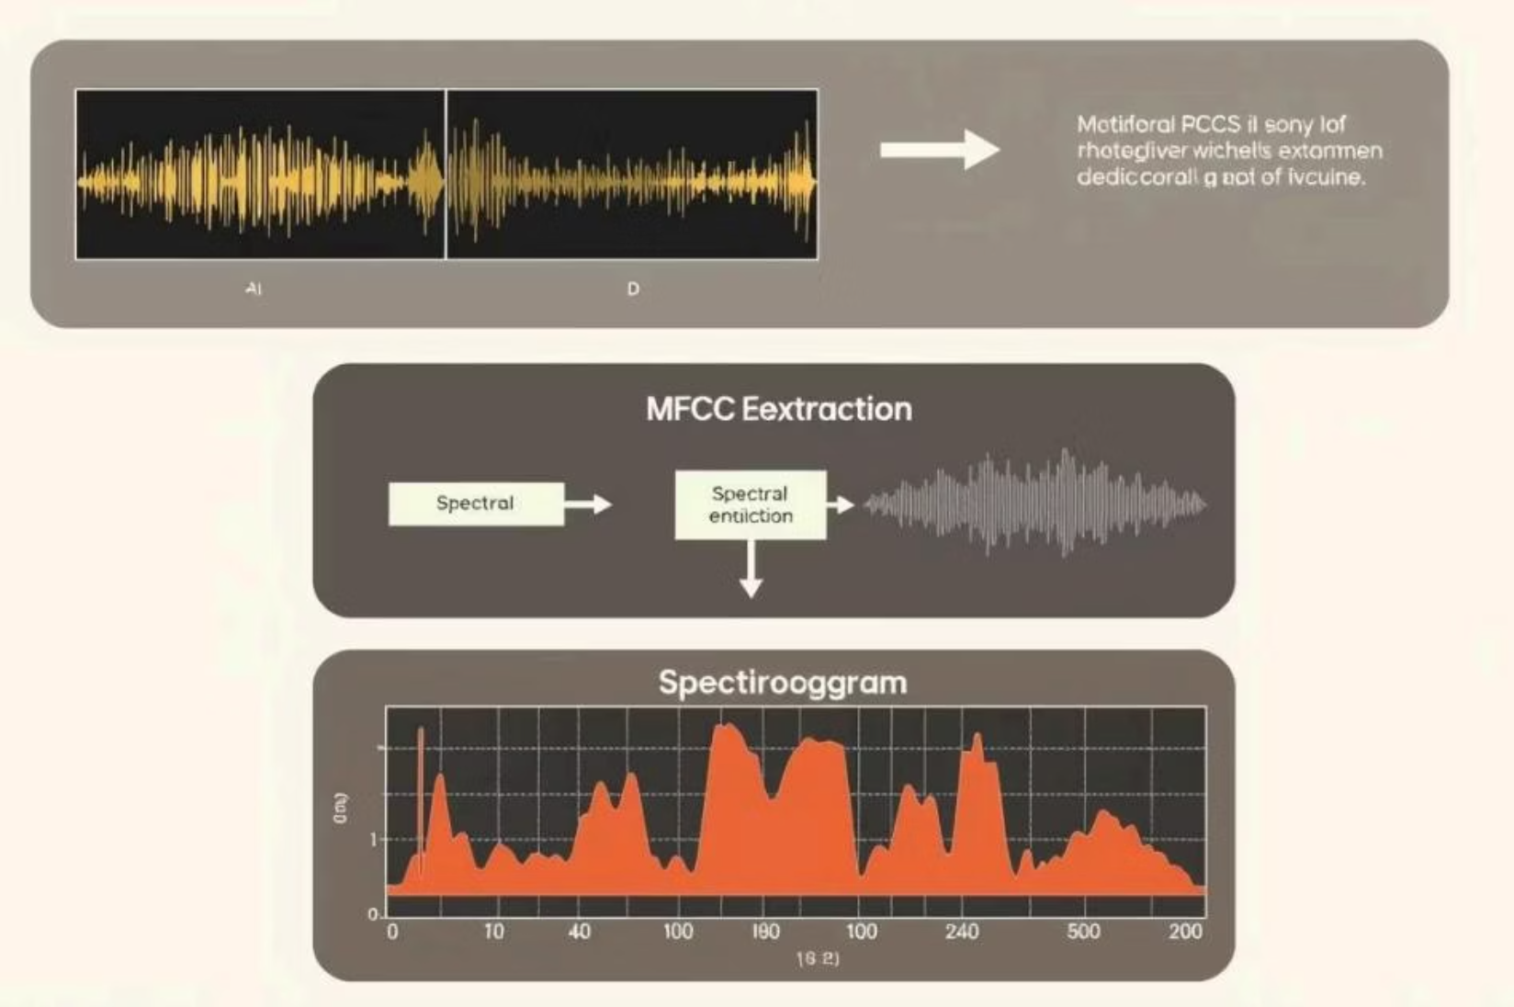
MFCC: Extração de Características e Otimização SVM
Mel-Frequency Cepstral Coefficients (MFCC) representam o espectro de potência de um som, baseados na escala de mel de frequência, que se aproxima da percepção auditiva humana. O processo envolve conversão do sinal, aplicação de filtros mel, cálculo do logaritmo da energia e Transformada Discreta de Cosseno (DCT).
No algoritmo autoral, incorporamos uma abordagem mais robusta, incluindo derivadas de primeira e segunda ordem (delta e delta-delta), características espectrais adicionais e estatísticas. O pré-processamento foi reforçado com normalização, remoção de silêncio e padronização de duração. Além disso, introduzimos GridSearch para otimização de hiperparâmetros do SVM, diferente do original que usava valores fixos.

Slide 7
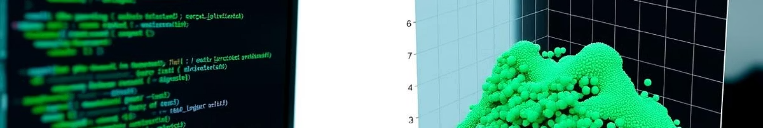



Implementação SVM Baseada em Artigo Existente
Reaplicação do Artigo
Pré-processamento com Librosa
Parâmetros MFCC e Classificador SVM
Reaplicamos o artigo de Rendyansyah (2022) para verificar o desempenho em nossa base de dados, utilizando Python (versão 3.12) e bibliotecas específicas.
A biblioteca Librosa foi crucial para pré-processamento de áudios e extração de características via Mel-Frequency Cepstral Coefficients (MFCC).
Extraímos 20 coeficientes MFCC, com janela FFT de 256 pontos e deslocamento de 128 amostras. O classificador SVM foi treinado com Scikit-learn, usando kernel RBF, gamma=1000 e C=1.

Slide 8
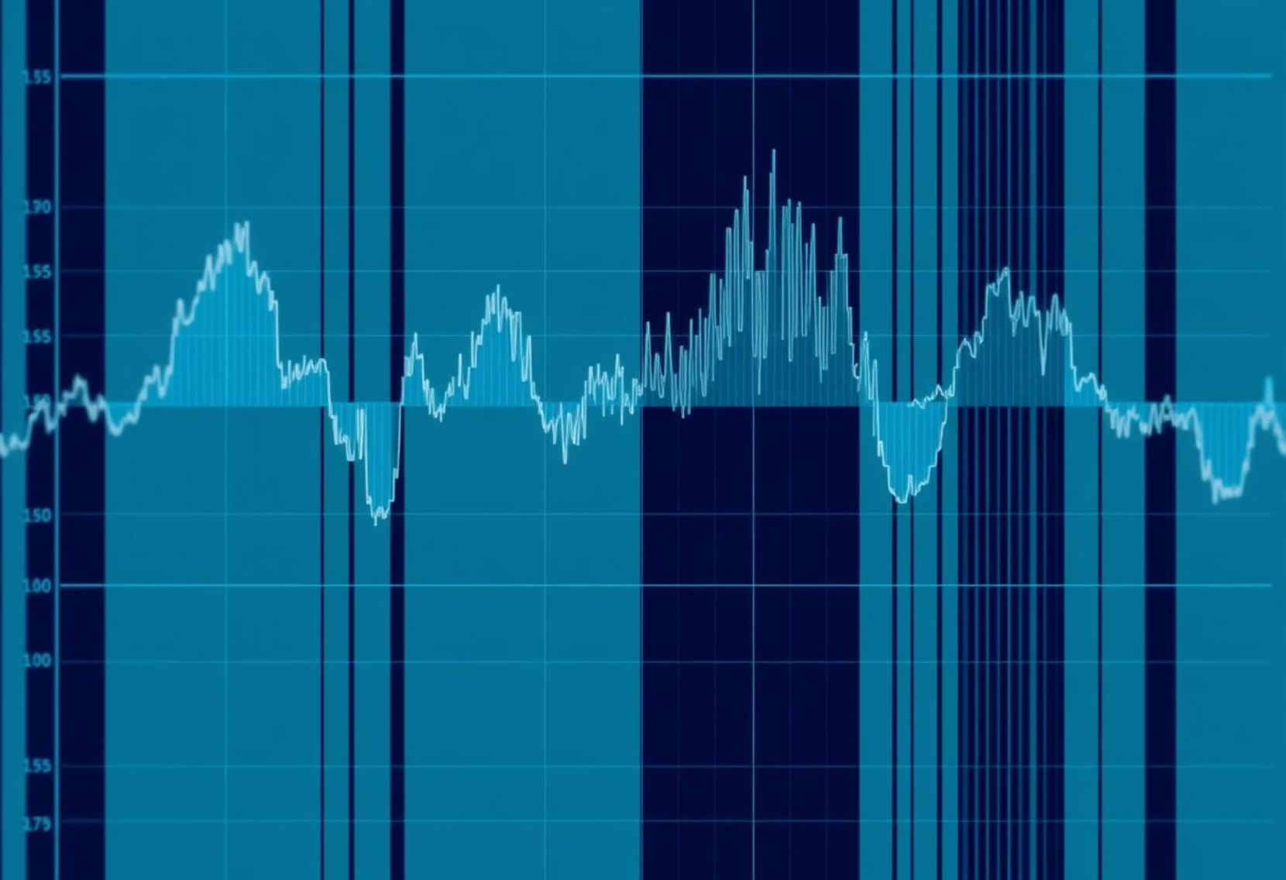
Otimização SVM (Algoritmo Autoral)
Extração de Características Aprimorada
Incluímos derivadas (delta e delta-delta) e atributos espectrais como centroides, roll-off e ZCR. Também adicionamos estatísticas (média, desvio padrão, máximos, mínimos).
Pré-processamento Sofisticado
Normalização, remoção de silêncio, e padronização da duração do áudio para 1 segundo. Isso aumenta a robustez e generalização do modelo.
Otimização de Hiperparâmetros
Uso de GridSearch para SVM (kernel, C, gamma), testando combinações para encontrar os melhores parâmetros.
Nosso algoritmo autoral aprimora a extração de características e otimização do SVM. Diferente da abordagem inicial, buscamos maior robustez e generalização.

Slide 9
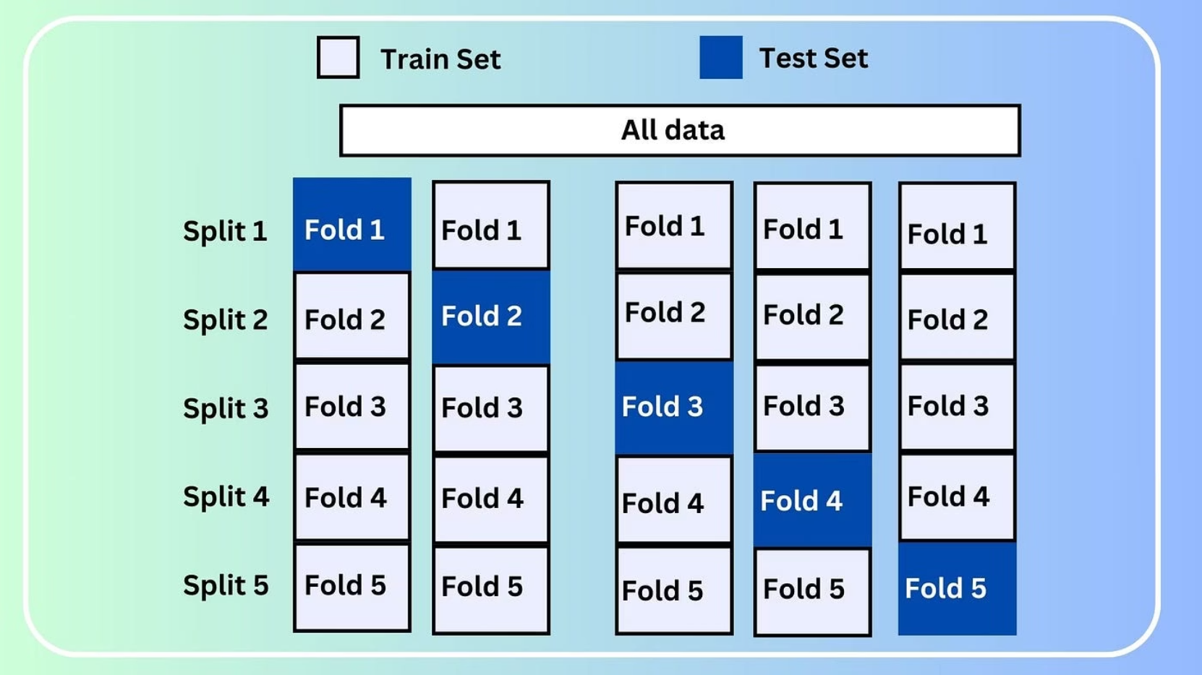
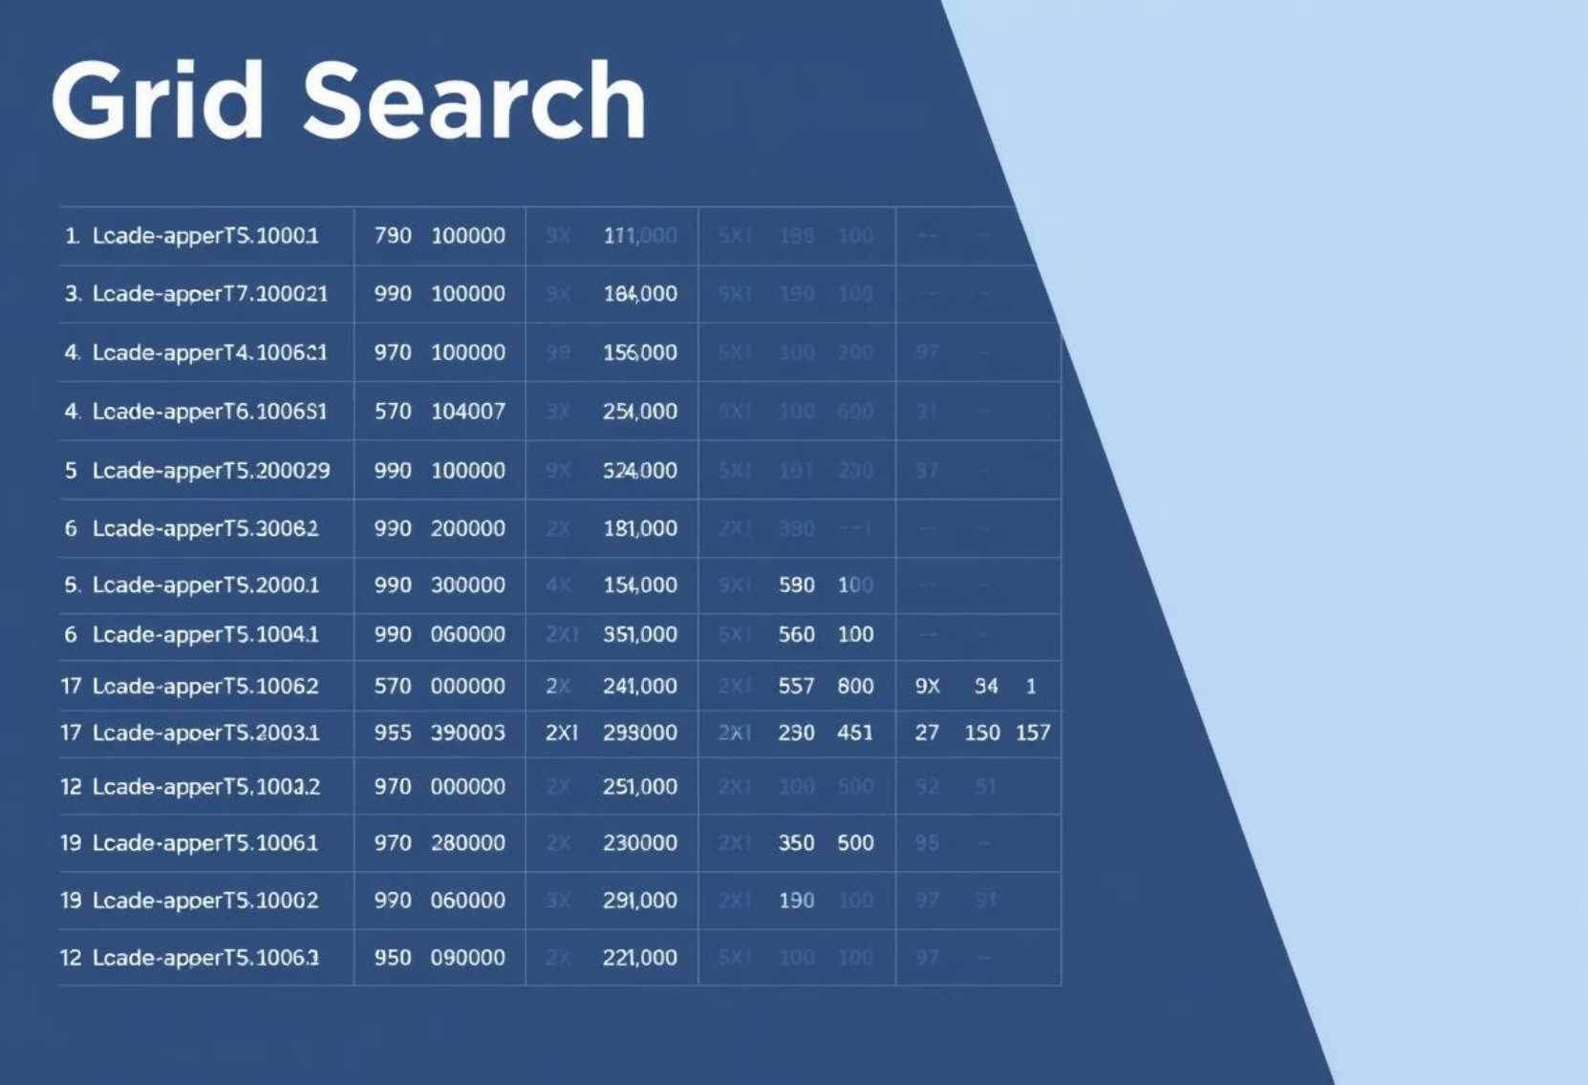
Validação Cruzada 5-Fold e GridSearch
Validação Cruzada 5-Fold
Divide os dados em cinco partes (folds). Em cada rodada, uma parte é para teste e quatro para treino. Repetido cinco vezes, trocando a parte de teste. A média dos resultados avalia o desempenho do modelo, evitando overfitting.
GridSearch
Para otimização de hiperparâmetros, o GridSearch testa todas as combinações de valores especificados para um modelo. Ele itera por uma grade de parâmetros, buscando a melhor performance através da validação cruzada, garantindo que o modelo seja robusto.

Slide 10

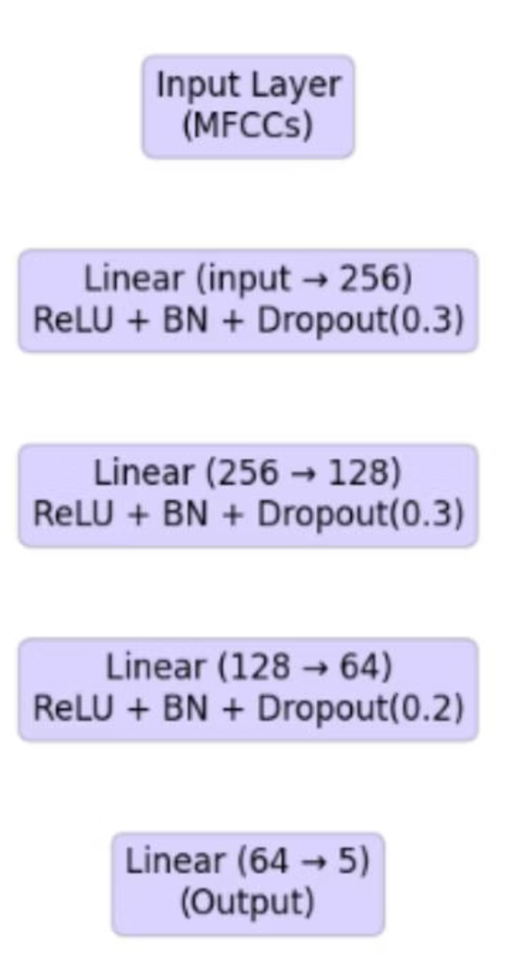



Implementação de Algoritmos Autorais: Rede Neural e KNN
Rede Neural com PyTorch
Rede Neural MLP Simplificada
Utilizamos 13 coeficientes MFCC normalizados como entrada para uma rede com quatro camadas, incluindo ativação ReLU, normalização em lote e dropout para regularização.
Implementamos uma nova rede neural mais simples e eficiente, utilizando o classificador MLP, com data augmentation, padronização e normalização para melhor generalização.
Algoritmo KNN
Implementamos um algoritmo K-Nearest Neighbors (KNN) usando Scikit-learn, mais simples e leve que a rede neural, ideal para situações com menos recursos.

Slide 11
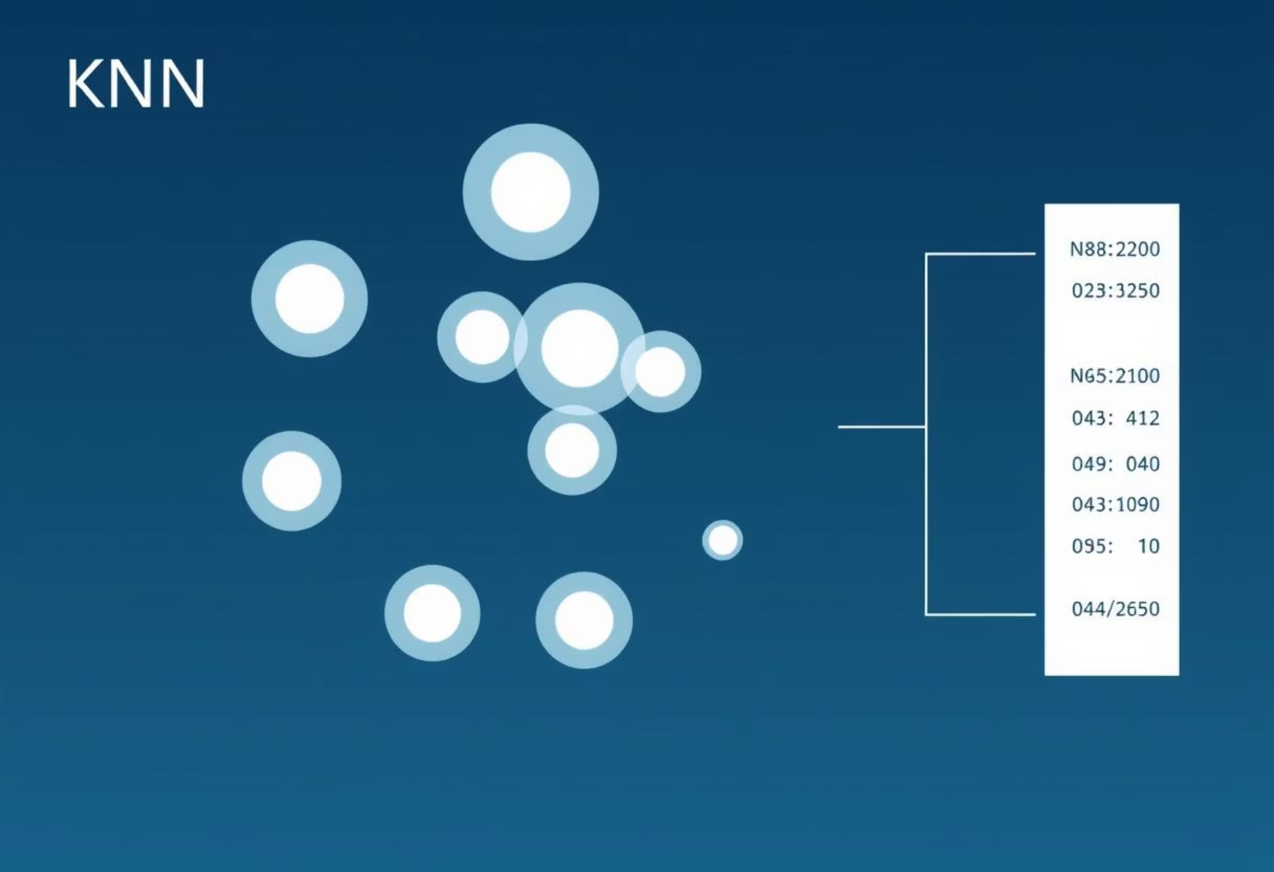
Algoritmo K-Nearest Neighbors (KNN)
O KNN é mais simples que o SVM do artigo, mas eficaz com características avançadas e otimização. Leve e ideal para cenários com menos recursos, lida bem com padrões não lineares de áudios sem arquiteturas complexas.
O pré-processamento inclui StandardScaler para normalizar características, crucial para o KNN.
Utilizamos GridSearch com validação cruzada 5-fold para otimizar hiperparâmetros: número de vizinhos (3-25), pesos (uniform/distance), métricas de distância (euclidean, manhattan, minkowski) e o parâmetro p (1 ou 2).

Slide 12
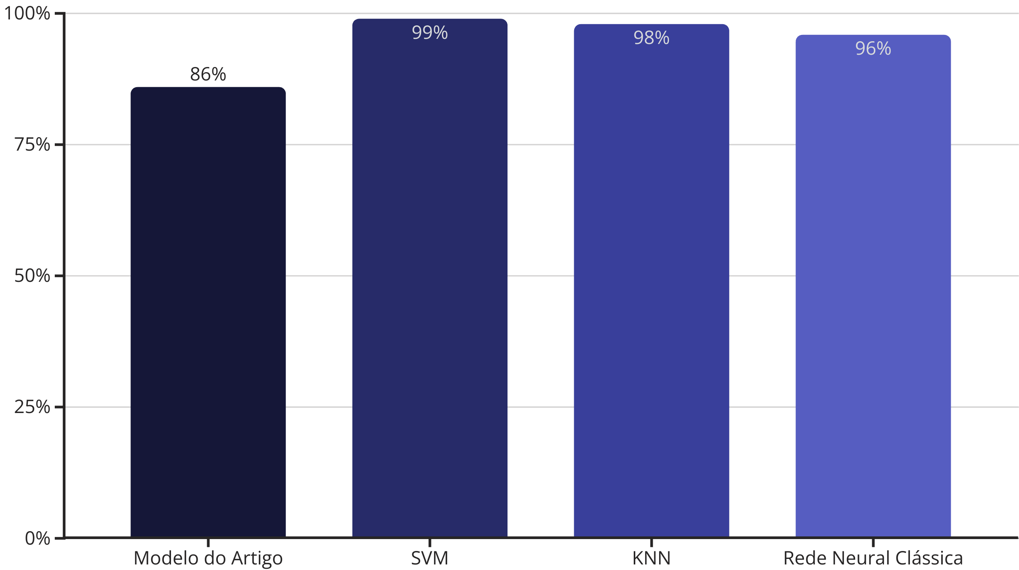
Acurácia dos modelos testados na classificação de comandos de voz utilizando k-fold na base original

Slide 13
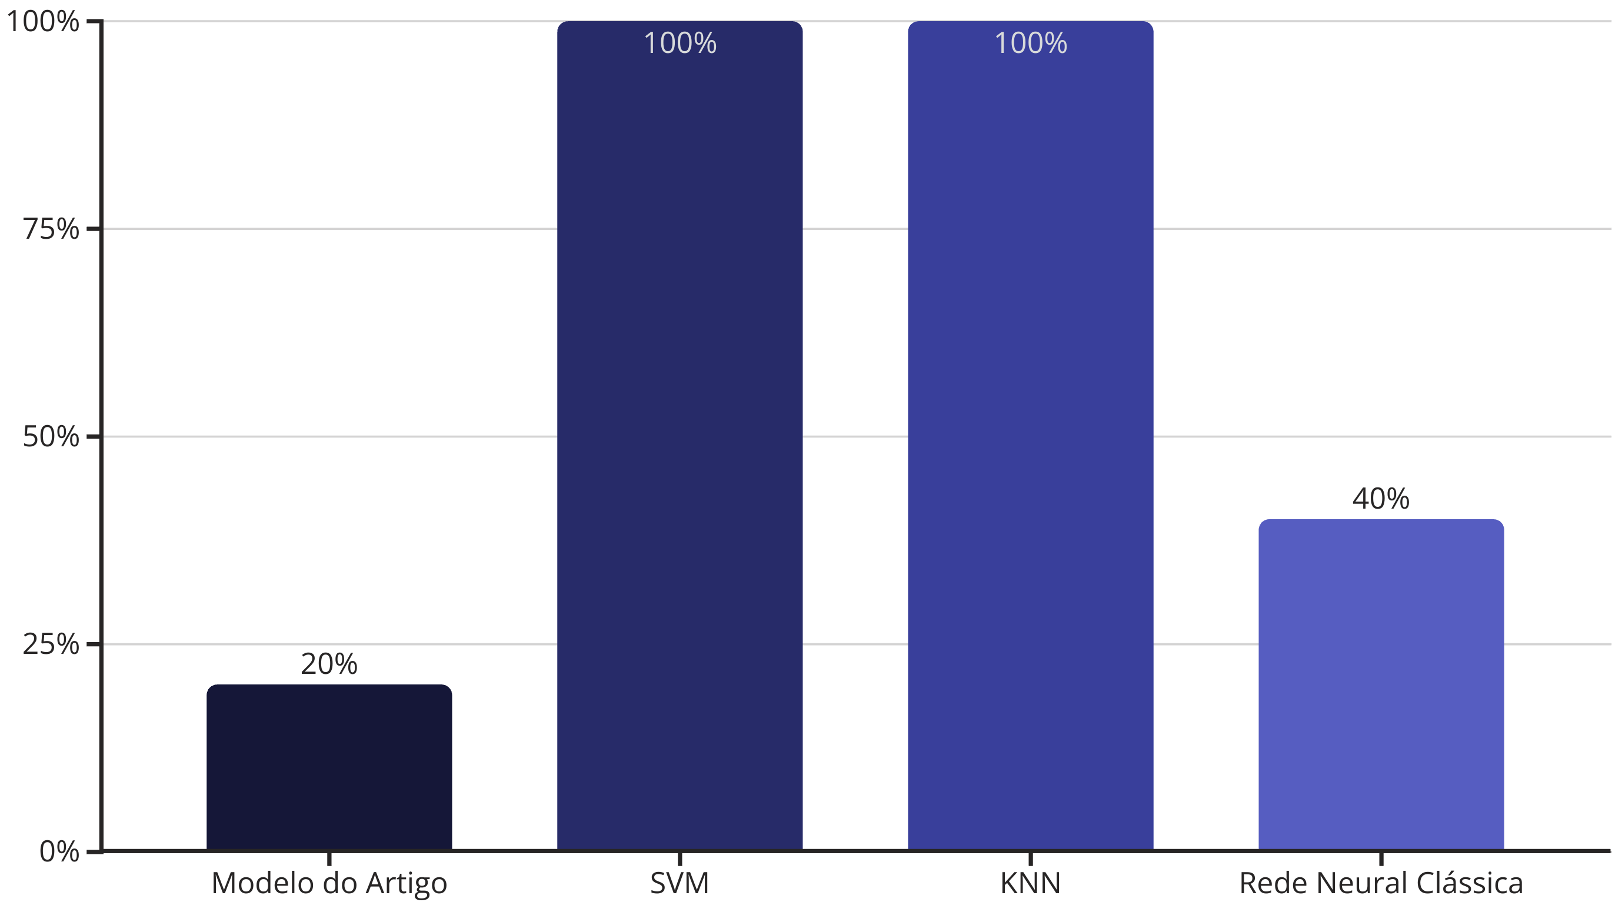
Acurácia dos modelos testados na classificação de comandos de voz utilizando dados caseiros

Slide 14
Conclusões e Próximos Passos
Os resultados destacam a importância de avaliar modelos com dados diversos para garantir a generalização. SVM e KNN se mostraram mais robustos para reconhecimento de voz em ambientes reais, enquanto o modelo do artigo e a rede neural clássica demonstraram overfitting.
Modelo
Precision
Recall
F1-Score
Modelo do Artigo
0.93
0.85
0.87
SVM
0.99
0.99
0.99
KNN
0.98
0.98
0.98
Rede Neural Clássica
0.96
0.95
0.96
As métricas de precision, recall e f1-score reforçam a superioridade do SVM e KNN. Futuramente, exploraremos aprimoramentos para a rede neural e testaremos em cenários mais complexos para validar a robustez dos modelos.

